Slide 1
ФИЗИКА · 8-СЫНЫП · 46-САБАҚ
Электр тогының химиялық әсерi (Фарадейдiң заңы). БЖБ №5
Бөлім: Тұрақты электр тогы
Құндылық: Шығармашылық және инновация

Slide 2
Сабақтың мақсаты Сабақтың басы · 6 мин
Сабақ соңында біз:
1
сұйықтардағы (электролиттердегі) ток тасымалдаушыларды атайды
2
электролиз құбылысын сипаттайды
3
Фарадей заңын (m = kIt) есептер шығаруда қолданады
4
электролиздің техникадағы қолданылуын талдайды
Оқу мақсаты: 8.4.2.18 – сұйықтардағы электр тогын сипаттау
Электр тогының химиялық әсерi (Фарадейдiң заңы). БЖБ №5
2

Slide 3
Білімді өзектендіру Сабақтың басы · 6 мин
«Ыстық орындық»
Өткен тақырып: Электрқыздырғыш құралдар, кыздыру шамдары, қысқа тұйықталу, балқымалы сақтандырғыштар.
Бір оқушы тақта алдындағы орындыққа отырады, сынып «Электрқыздырғыш құралдар, кыздыру шамдары, қысқа тұйықталу, балқымалы сақтандырғыштар.» тақырыбы бойынша 4–5 сұрақ қояды.
«Ғылым – инемен құдық қазғандай» (халық мақалы).»
—
Электр тогының химиялық әсерi (Фарадейдiң заңы). БЖБ №5
3

Slide 4
Проблемалық жағдаят Сабақтың басы · 5 мин
Таза су ток өткізбейді, ал тұзды су өткізеді. Неліктен?
?
Болжамдарыңды айтыңдар! Бүгінгі сабақтың тақырыбы қандай болуы мүмкін?
Электр тогының химиялық әсерi (Фарадейдiң заңы). БЖБ №5
4

Slide 5
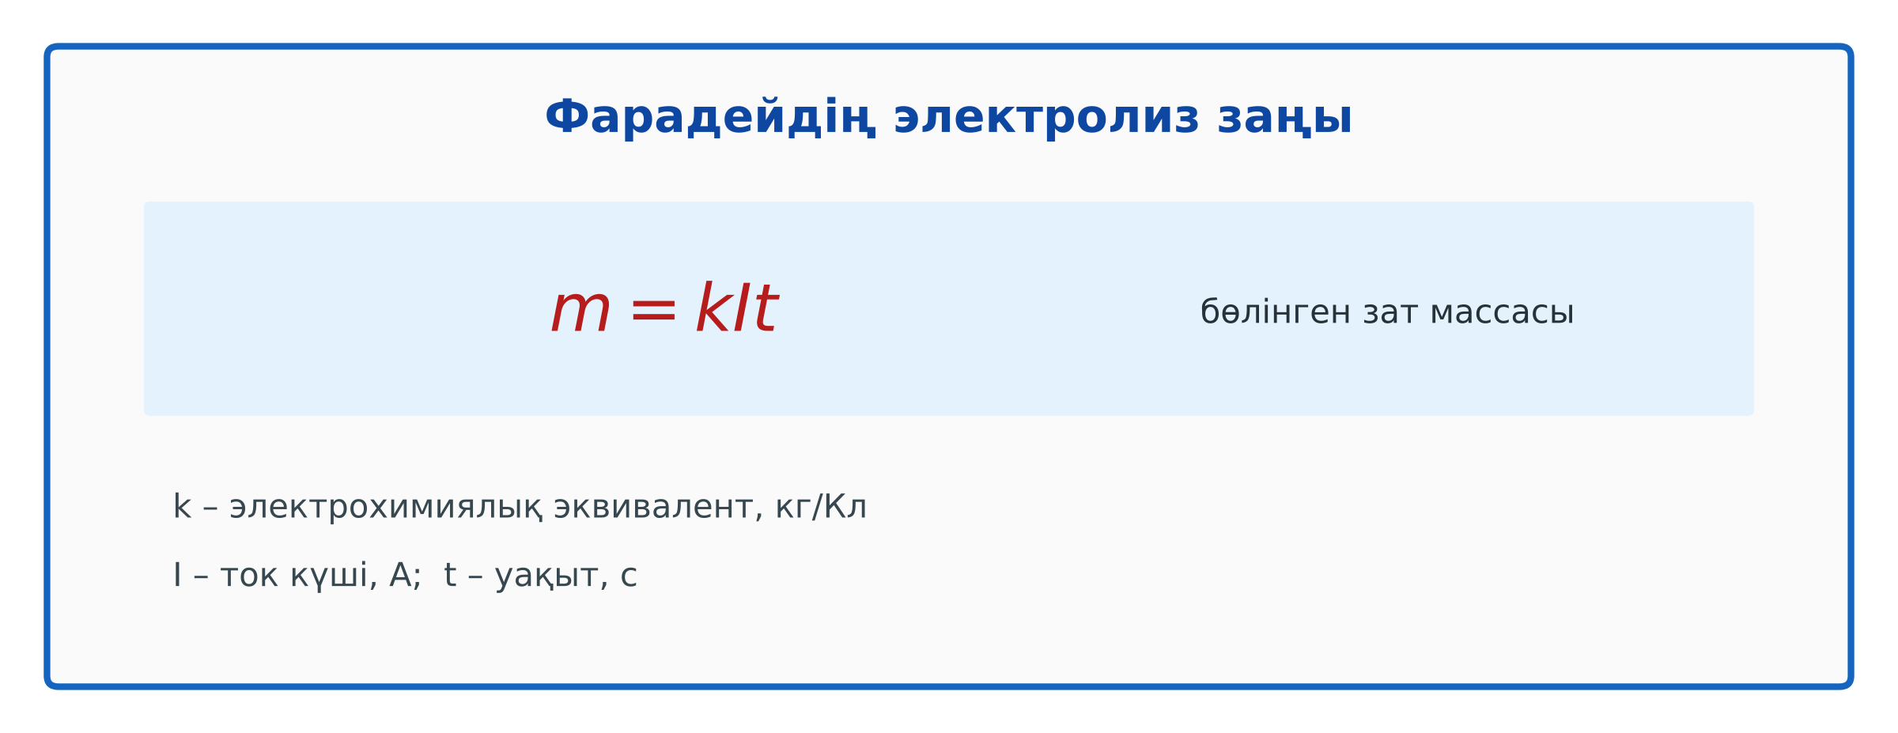
Жаңа білім Сабақтың ортасы · 12 мин
Негізгі ұғымдар
Электролиттер (тұздар, қышқылдар, сілтілер ерітінділері) – иондар арқылы ток өткізеді.
Электролиз – электролит арқылы ток өткенде электродтарда заттың бөлінуі.
Фарадей заңы: m = k·I·t; k – электрохимиялық эквивалент (мыс үшін 3,3·10⁻⁷ кг/Кл).
Қолданылуы: гальваностегия (жалату), гальванопластика, металдарды тазарту, алюминий өндіру.
Электр тогының химиялық әсерi (Фарадейдiң заңы). БЖБ №5
5

Slide 6

Суретпен жұмыс Сабақтың ортасы · 12 мин
Суретте не бейнеленген?
?
Қандай физикалық шамалар көрсетілген?
?
Олар қалай байланысқан?
?
Өз сөзіңмен түсіндір.
Электр тогының химиялық әсерi (Фарадейдiң заңы). БЖБ №5
6

Slide 7
Бөлім бойынша жиынтық бағалау №5 Сабақтың ортасы · 15 мин
Жиынтық бағалау
«Тұрақты электр тогы» бөлімі бойынша
Тапсырмаларды өз бетіңше орында
Уақытты қадағала, жауабыңды таза жаз
Жұмысты уақытында тапсыр
Электр тогының химиялық әсерi (Фарадейдiң заңы). БЖБ №5
7

Slide 8
Бекіту: «Эстафета» Сабақтың ортасы · 7 мин
Эстафета
Әр қатарға бір тапсырма беріледі, қатардағы оқушылар кезекпен шешімді жалғастырады; бірінші дұрыс аяқтаған қатар жеңеді.
ТАПСЫРМА
тақырыптың негізгі формулаларын «Формула – шама – бірлік – мысал» кестесіне жүйелеп, бір үлгі есепті жұппен шығарыңдар.
Электр тогының химиялық әсерi (Фарадейдiң заңы). БЖБ №5
8

Slide 9
Сергіту сәті Сабақтың ортасы · 2 мин
Сергіп алайық
«Толқын». Қатар бойынша кезекпен тұрып-отыру арқылы «толқын» жасайды.
Электр тогының химиялық әсерi (Фарадейдiң заңы). БЖБ №5
9

Slide 10
Деңгейлік тапсырмалар Сабақтың ортасы · 11 мин
Деңгейіңді таңда
A
B
C
A деңгейі
B деңгейі
C деңгейі
білу, түсіну
қолдану
талдау, жинақтау
А деңгейін орындасаң — В деңгейіне өт!
Электр тогының химиялық әсерi (Фарадейдiң заңы). БЖБ №5
10

Slide 11
А деңгейі: білу, түсіну Сабақтың ортасы · 11 мин
A
Электролиттерде ток тасымалдаушылар қандай бөлшектер?
Жауабы
Оң және теріс иондар.
Электр тогының химиялық әсерi (Фарадейдiң заңы). БЖБ №5
11

Slide 12
В деңгейі: қолдану Сабақтың ортасы · 11 мин
B
Мыс купоросы ерітіндісі арқылы 2 А ток 30 минут өтті. Катодта қанша мыс бөлінді?
Жауабы
m = 3,3·10⁻⁷·2·1800 ≈ 1,19·10⁻³ кг ≈ 1,2 г.
Электр тогының химиялық әсерi (Фарадейдiң заңы). БЖБ №5
12

Slide 13
С деңгейі: талдау, жинақтау Сабақтың ортасы · 11 мин
C
Бөлшекті никельмен жалату технологиясын сипатта. Жалату қалыңдығын арттыру үшін қай шамаларды өзгерту керек?
Жауабы
Бөлшек – катод, никель – анод; I немесе t-ны арттыру.
Электр тогының химиялық әсерi (Фарадейдiң заңы). БЖБ №5
13

Slide 14

Бекіту: Wordwall викторинасы Сабақтың соңы · 7 мин
Тез жауап бер
1
m = kIt – кімнің заңы?
Фарадей
2
Электролиттегі ток тасымалдаушылар?
иондар
3
Алтынмен жалату – ?
гальваностегия
Wordwall
Электр тогының химиялық әсерi (Фарадейдiң заңы). БЖБ №5
14

Slide 15
Рефлексия Сабақтың соңы · 7 мин
«Бағдаршам»
жасыл – бәрін түсіндім; сары – сұрағым бар; қызыл – көмек керек.
9–10 балл
Өте жақсы
7–8 балл
Жақсы
5–6 балл
Қанағаттанарлық
0–4 балл
Қолдау қажет
Электр тогының химиялық әсерi (Фарадейдiң заңы). БЖБ №5
15

Slide 16
Үй тапсырмасы Сабақтың соңы
Үйде орында
A
B
C
§30; 2 есеп.
Үйде тұзды судағы электролизді бақылау (батарея, графит).
Павлодардағы алюминий зауыты және электролиз туралы хабарлама.
Электр тогының химиялық әсерi (Фарадейдiң заңы). БЖБ №5
16

Slide 17
Сабаққа белсенді қатысқандарыңа рахмет!
«Ғылым – инемен құдық қазғандай» (халық мақалы).»
—

